Slide 1
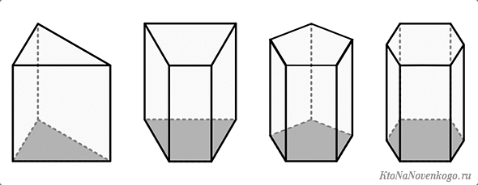
Многогранники
Призма
Завдання ЗНО

Slide 2
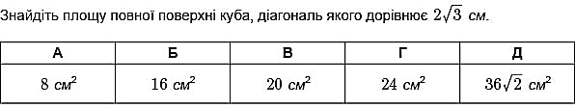
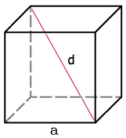
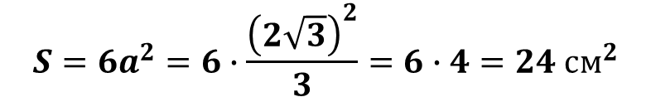
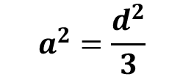

№1
$$d^{2}={3a}^{2}$$
$$a^{2}=\frac{d^{2}}{3}$$
$$S=6a^{2}=6∙\frac{{\left(2\sqrt{3}\right)}^{2}}{3}=6∙4=24 {см}^{2}$$

Slide 3
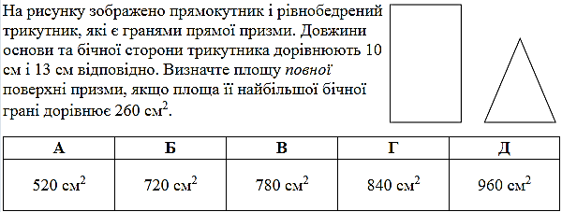
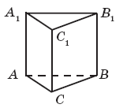
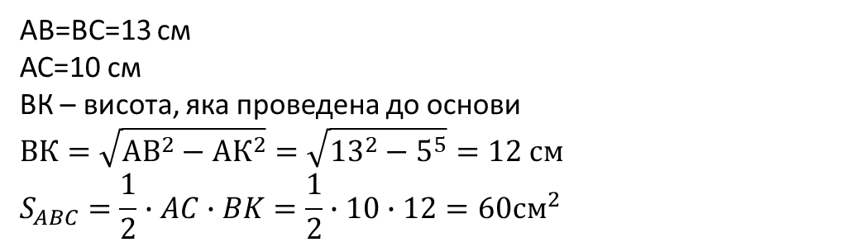






№2
АВ=ВС=13 см
АС=10 см
ВК – висота, яка проведена до основи
$$ВК=\sqrt{{АВ}^{2}−{АК}^{2}}=\sqrt{{13}^{2}−5^{5}}=12 см$$
$$S_{ABC}=\frac{1}{2}∙AC∙BK=\frac{1}{2}∙10∙12=60{см}^{2}$$
$$S_{2}$$
$$S_{3}$$
$$S_{1}$$
К
$S_{1}=S_{2}=260 {см}^{2}$
$${АА}_{1}=260:13=20 см$$
$S_{3}=20∙10$=200 ${см}^{2}$
$S_{п}=200+2∙260+2∙60$=200+520+120=840 ${см}^{2}$

Slide 4
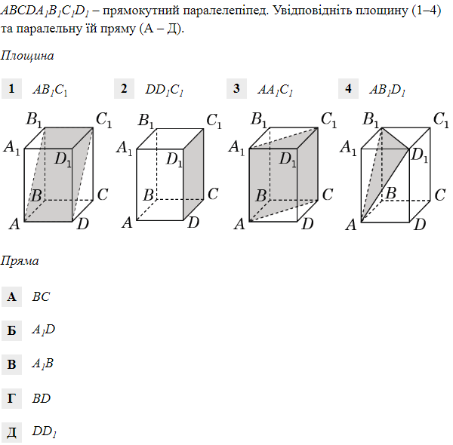
№3

Slide 5
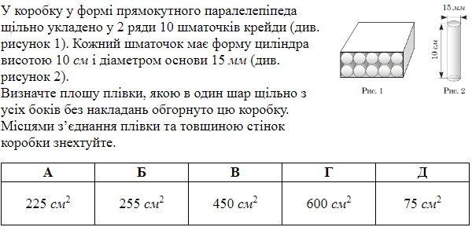
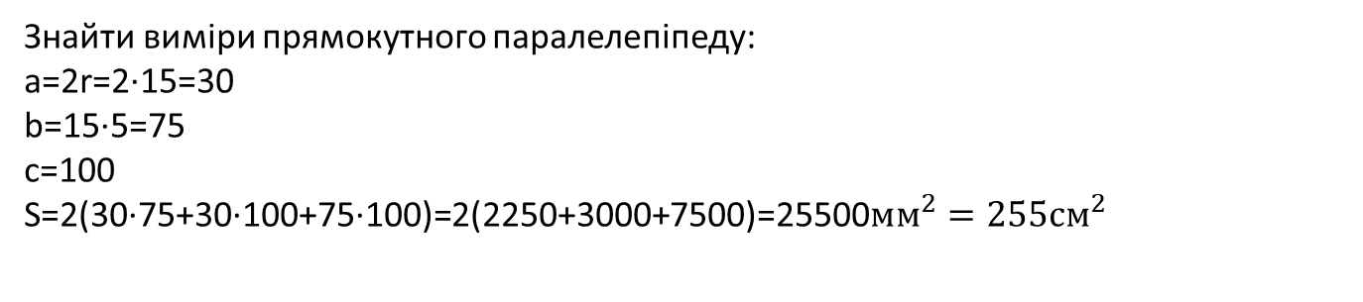
№4
Знайти виміри прямокутного паралелепіпеду:
а=2r=2·15=30
b=15·5=75
c=100
S=2(30·75+30·100+75·100)=2(2250+3000+7500)=25500${мм}^{2}=255{см}^{2}$

Slide 6

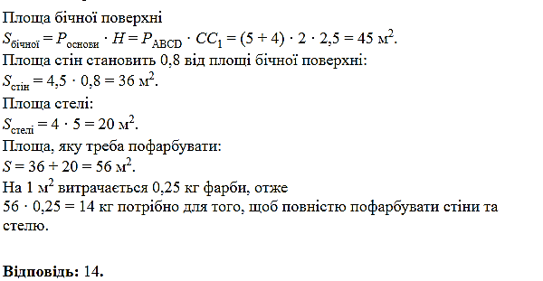
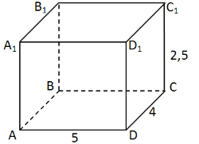
№8

Slide 7
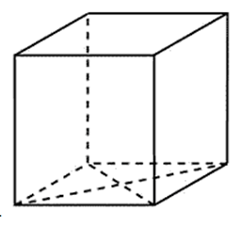
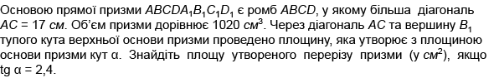
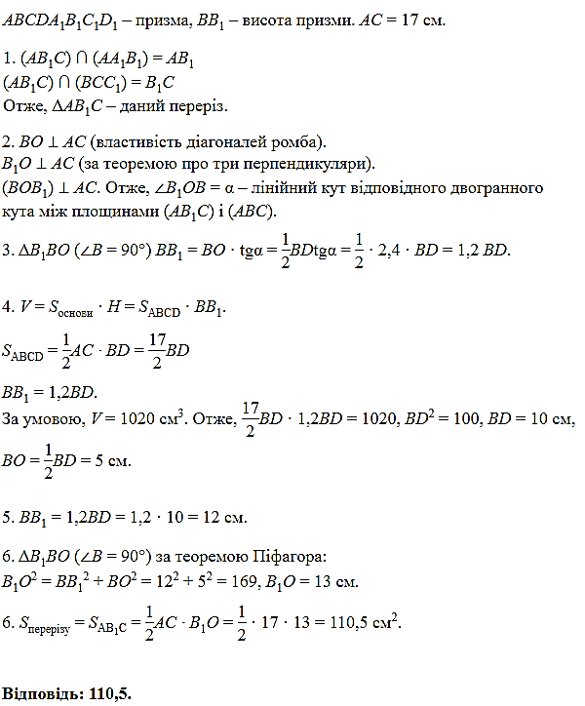
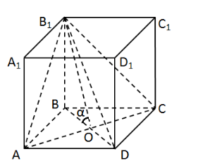
№11

Slide 8
1. У правильній трикутній призмі сторона основи дорівнює 8 см. Обчислити висоту цієї призми, якщо діагональ бічної грані дорівнює 17 см.
Задача 2
2. Основою прямої призми є трикутник зі сторонами 7 см, 15 см, 20 см . Знайдіть площу повної поверхні призми, якщо бічне ребро призми дорівнює 10 см.
3. Основою прямої призми є прямокутний трикутник, катети якого 3 см і 4 см. Повна поверхня призми дорівнює 36 см2. Знайдіть довжину бічного ребра призми.

